Slide 1
Слушание музыки как средство развития эмоциональной отзывчивости

Slide 2
Эмоциональная отзывчивость (восприимчивость, чувствительность)
свойство индивида легко, быстро и гибко эмоционально реагировать на различные воздействия – социальные события, процесс общения, особенности партнёров и т.д.
эмоциональная реакция на состояние другого человека, как основная форма проявления действенного эмоционального отношения к другим людям, включающую сопереживание и сочувствие;
показатель развития гуманных чувств и коллективистских отношений.

Slide 3
Эмоциональная отзывчивость на произведения искусства
умение откликаться на события, явления, произведения разных жанров;
способность сопереживать героям, соотносить литературные факты с жизненным опытом;
способность эмоционального сопереживания музыке;
эмоциональный отклик на произведения искусства.

Slide 4
Б.М. Теплов считает, что эмоциональная отзывчивость на музыку может быть развита во всех видах музыкальной деятельности – восприятии, творчестве, так как она необходима для прочувствования и осмысления музыкального содержания, а, следовательно, и его выражения.

Slide 5
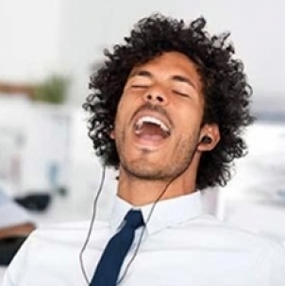
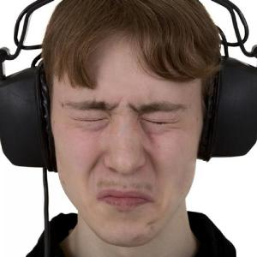
Слушание музыки

Slide 6
Методы развития восприятия
Метод ассоциации в интеграции разных видов искусства - нахождение сходства между предметами и явлениями, воспринимаемыми разными органами чувств.
Метод основан на способности, в основе которой лежит СИНЕСТЕЗИЯ (соощущение) - восприятие , когда при раздражении данного органа чувств наряду со специфическими для него ощущениями возникают и ощущения, соответствующие другим органам чувств.

Slide 7
Игра «Найди пару»
Задание: подобрать среди предложенных вариантов аудио- и видеоряда пару, найти сходство.
Цель: развить эмоциональную чуткость, способность сопоставлять содержание разных видов искусства, находить общее в этом содержании, чувство стиля

Slide 8
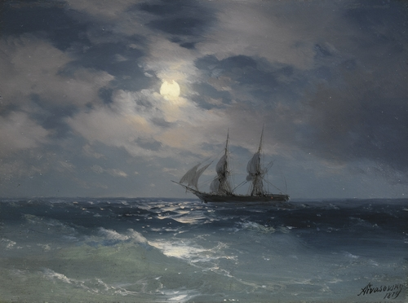
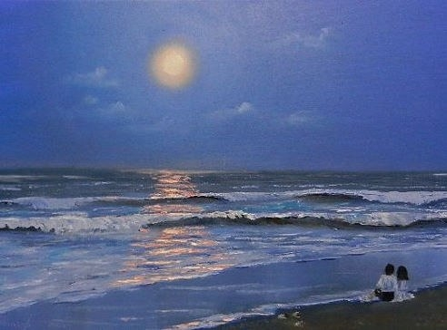
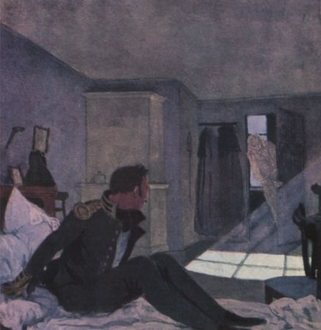
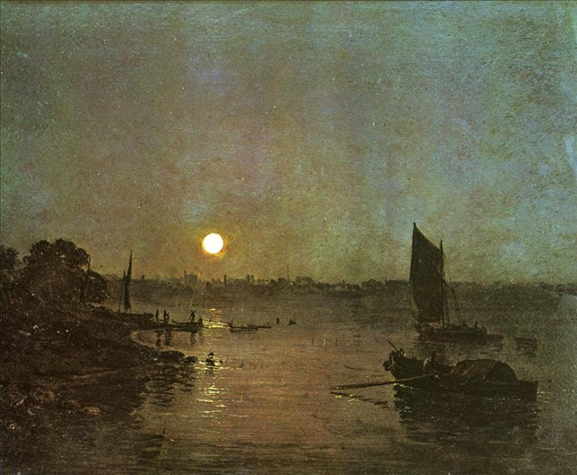

Slide 9
Музыка :
Клод Дебюсси «Лунный свет»
Живопись:
Иван Константинович Айвазовский -
«Меркурий в лунном свете» Янина Венгер - «Лунный мотив» Сцена к 5-му действию оперы П. Чайковского «Пиковая дама» (эскиз) Уильям Тёрнер - «Лунный свет»

Slide 10
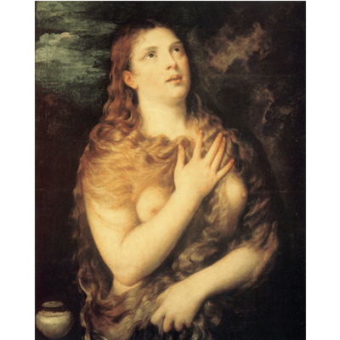

Slide 11
Музыка:
И.С. Бах - Ария альта из «Страстей по Матфею»
В.А. Моцарт - «Лакримоза» из Реквиема
Живопись:
Тициан - «Кающаяся Мария Магдалена»

Slide 12
Игра «Кто написал эту музыку»
Задание: подобрать пары «портрет композитора - произведение»
Цель: развивать художественную эмпатию (осознанное сопереживание текущему эмоциональному состоянию другого человека), чувство индивидуального стиля

Slide 13
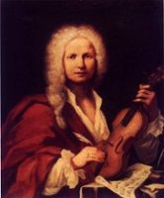
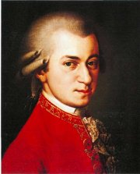
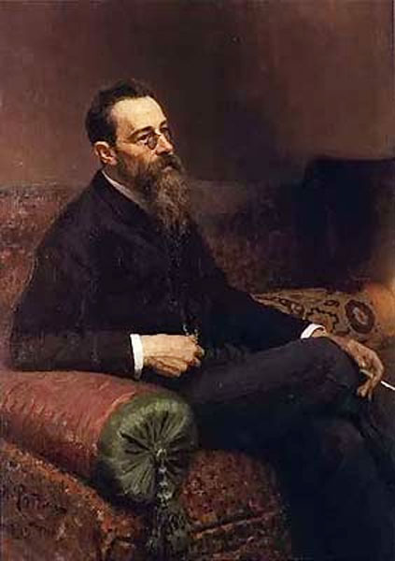
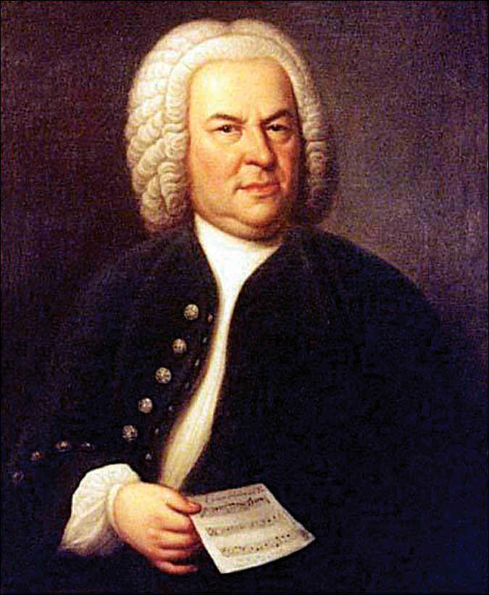
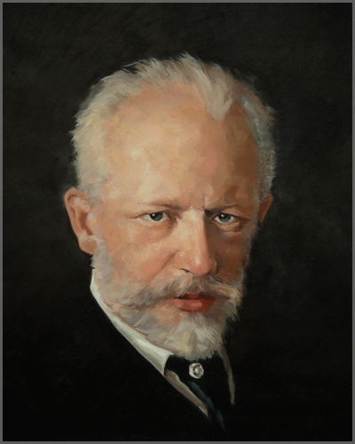

Slide 14
Игра «Какая картина зазвучала»

Slide 15
